Slide 1
СОРИПКРО, курсы повышения квалификации педагогов дополнительного образования естественнонаучной направленности
МБУ ДОД «СЮН» МО – Пригородный район
Педагог дополнительного образования – Токова Э.К.
ТО – «Экологическая безопасность»
Экологический диктант на тему:
«Животные-интеллектуалы»

Slide 2
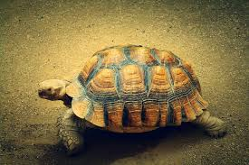
Черепахи

Slide 3
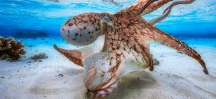

Slide 4
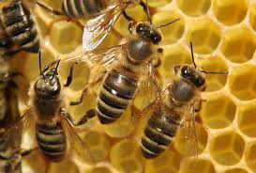
Пчелы

Slide 5
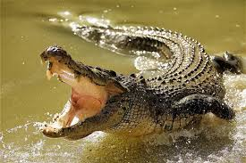
Крокодилы

Slide 6
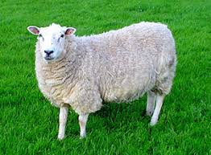
Овца

Slide 7
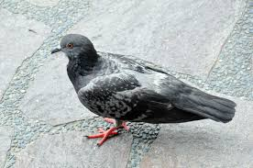
Голуби

Slide 8
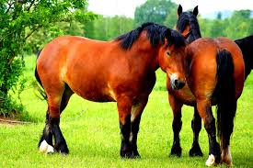
Лошадь

Slide 9
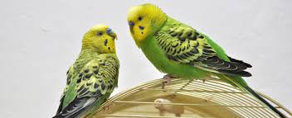
Попугаи

Slide 10
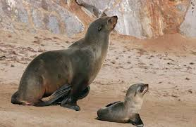
Морские

Slide 11
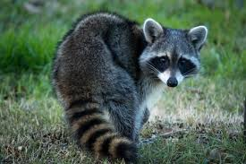
Енот

Slide 12
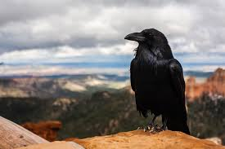
Вороны

Slide 13
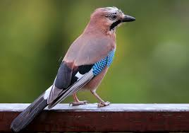
Сойка

Slide 14
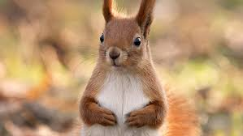
Белка

Slide 15
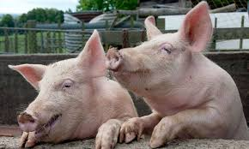

Slide 16
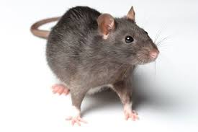
Крыса

Slide 17
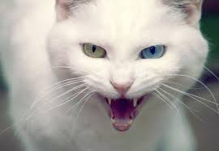
Кошка

Slide 18
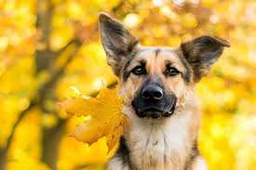
Собака

Slide 19
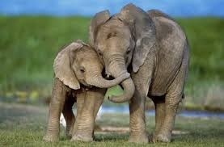
Слон

Slide 20
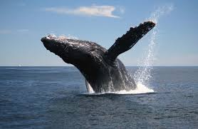
Кит

Slide 21
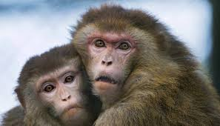
Приматы

